Slide 1

БЕЗПЕКА ІНФОРМАЦІЇ В ІНТЕРНЕТІ
СПЕЦКУРС
к.п.н Касьян С.П.

Slide 2

Цілі заняття:
Ознайомитися з критеріями щодо захисту своєї інформації в Інтернеті.
Отримати базові навички щодо визначення достовірності інформації в Інтернеті.
Навчитися поведінки в віртуальних мережах.

Slide 3

Навчальні питання:
  Правила поведінки в мережі.
  Безпека користування мобільними пристроями
  Правила поведінки в мережі

Slide 4
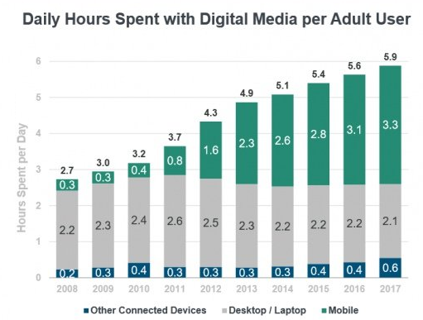
Кількість користувачів інтернету, що проводять час в соціальних мережах

Slide 5
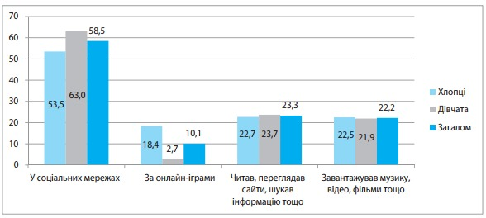
Використання мережевих технологій дітьми

Slide 6
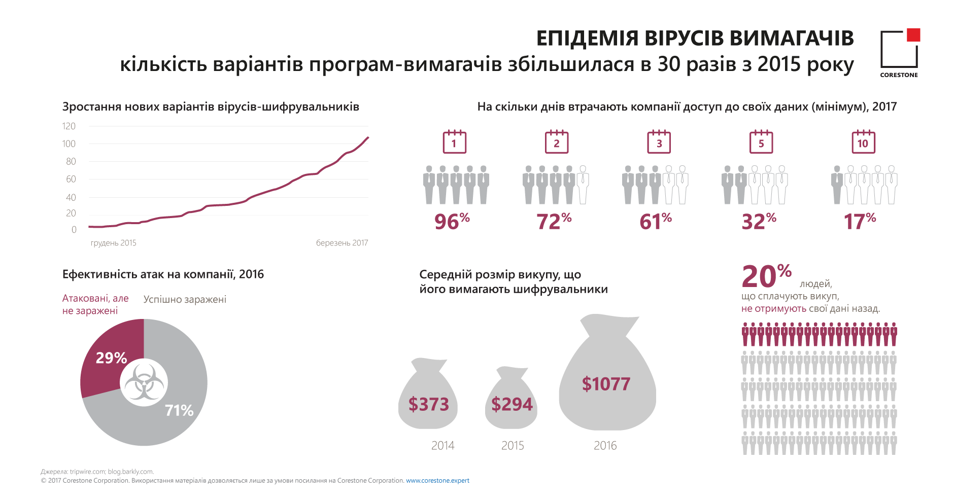
ХАКЕРСЬКІ АТАКИ НА ДАНІ В МЕРЕЖАХ

Slide 7

Навчання мережевого етикету та правил безпеки
Мережевий етикет
мережева безпека
конфіденційність даних

Slide 8
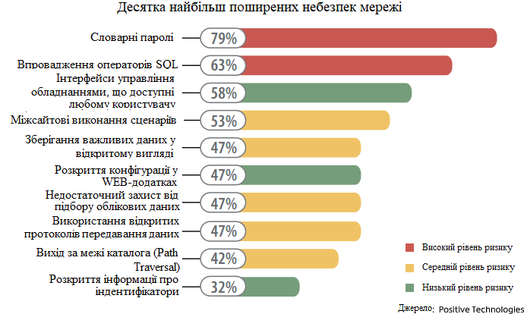

Slide 9
Інформація для роздумів…
Запитання:
Скільки разів на день ви виходити в Інтернет?
Як часто ви спілкуєтесь з друзями за допомогою електронної пошти, чатів і соціальних мереж?
Скільки облікових записів має середньостатистичний користувач Інтернету?
Чи ви знаєте, як захистити свої облікові записи?
Як ви почуватиметеся, якщо раптом втратите доступ до якогось зі своїх облікових записів?
Перегляньте Відео «Захист особистої інформації в інтернеті»

Slide 10

Захист особистої інформації в інтернеті: https://youtu.be/Gwc1GuH1gvc

Slide 11
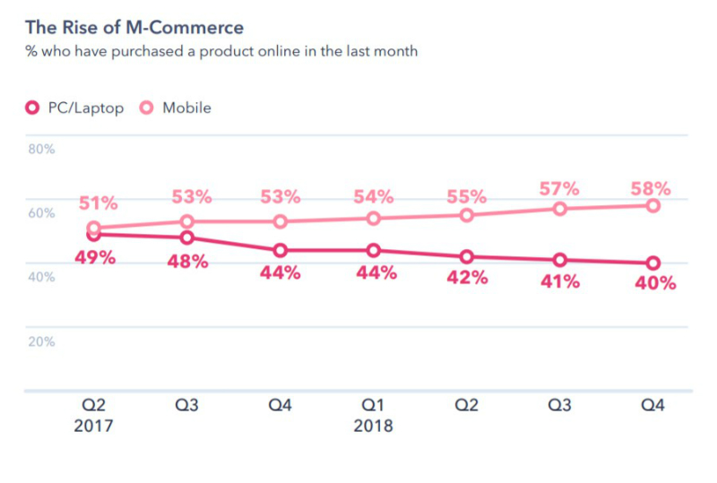
2. Безпека користування мобільними пристроями

Slide 12
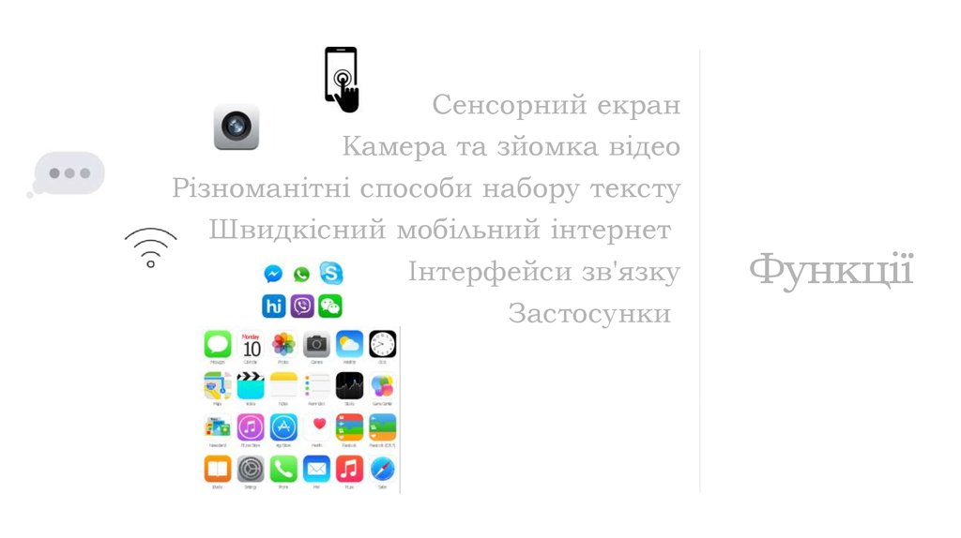
СМАРТФОНИ

Slide 13
Інформація для роздумів…
Скільки разів на день ви перевіряєте свій смартфон?
Для чого ви найчастіше застосовуєте смартфони (наприклад, для користування соціальними мережами, спілкування з рідними та друзями, фотографування, покупок в інтернет-магазинах тощо), і яке значення ці заняття мають у вашому повсякденному житті?
Як ви будете почуватися, якщо хтось інший переглядатиме вміст вашого телефона?
Яку інформацію може отримати стороння особа, якщо в її руки потрапить ваш телефон?
Як ви вважаєте, чи серйозно ви ставитися до безпеки користування мобільними пристроями?
Безпека користування мобільними пристроями

Slide 14
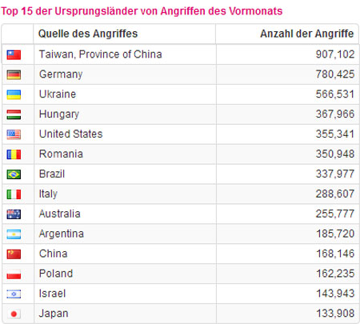
Кількість кібератак. Світова тенденція

Slide 15
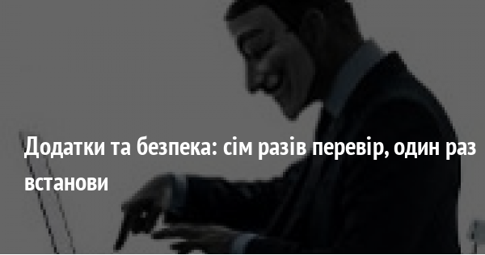
ДЕКІЛЬКА ПРАВИЛ БЕЗПЕЧНОГО ВИКОРИСТАННЯ
МОБІЛЬНИХ ПРИСТОРЇВ
Купуйте смартфон у перевірених місцях
Отримавши текстове повідомлення або лист на E-mail з посиланням, не потрібно поспішати переходити по ньому.
Встановлюйте найсвіжіше оновлення системи вашого пристрою
Паролі завжди повинні бути складними
Встановлюйте антивірус
Встановлюйте програми лише з надійних джерел
Не підключайтеся до невідомих, загальнодоступних Wi-Fi-мереж
Робіть резервні копії
Перегляньте Відео «Бути захищеним в Інтернеті – просто»

Slide 16
Бути захищеним в Інтернеті – просто:
http://youtube.com/watch?time_continue=235&v=z2tD0Ug6_w0&feature=emb_logo

Slide 17

3. Правила пошуку інформації в Інтернеті
Поміркуйте…
Наскільки легко шукати інформацію в мережі та чому важливо завжди порівнювати відомості з кількох джерел. Нижче наведено кілька запитань, які скерують вас у правильному напрямку:
Наскільки важливим є вміння знаходити достовірну інформацію для вас як для викладача? А наскільки важливим є це вміння для ваших студентів, коли вони виконують певні завдання?
Звідки студенти зазвичай дізнаються про світові новини?
Чому студенти довіряють статтям на інтернет-сайтах?
Чи вміють ваші студенти шукати в мережі надійну інформацію?
Перегляньте Відео «Розумний пошук»

Slide 18
Розумний пошук: https://www.youtube.com/watch?v=Bv_1_T6y2lI&feature=emb_logo

Slide 19
Як не стати жертвами інтернет-шахраїв
Подумайте, з якими видами шахрайства ви може зіткнутися в Інтернеті та на яку інформацію зазвичай полюють зловмисники. Нижче наведено кілька запитань, які скерують вас у правильному напрямку.
Запитання:
У мережі часто можна побачити оголошення про знижки, подарунки тощо. На яку реакцію користувачів вони розраховані? На який ризик можна наразитися, якщо відповісти на шахрайське оголошення?
Чи відповідали ви колись на електронні листи від незнайомих відправників? Чи містили такі листи якісь прохання чи вказівки? Яку інформацію можна мимоволі розкрити стороннім особам, відповідаючи на такі листи?
Чи ви знаєте, як перевірити, чи безпечно вказувати реквізити кредитної картки під час покупки в інтернет-магазині?
Що може зробити кіберзлочинець, якщо в руки йому потрапить чиєсь ім’я користувача та пароль?
Перегляньте Відео 4 «Самозахист від фішингу та шахрайства»

Slide 20
Самозахист від фішингу та шахрайства: https://www.youtube.com/watch?v=mUHqwoIPvUk&feature=emb_logo

Slide 21
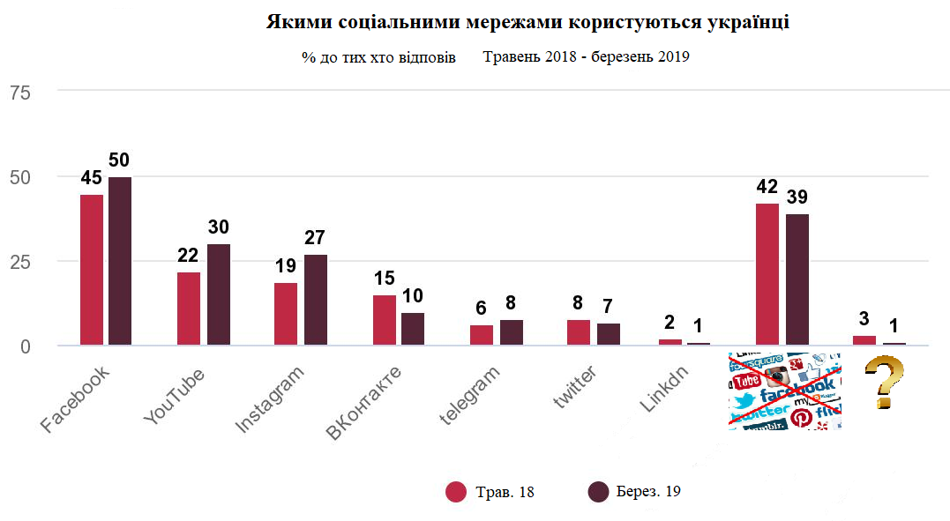
Правила поведінки в мережі.

Slide 22
А тепер поговорімо про те, як навчитися відповідально ставитися до поширення інформації в Інтернеті та бути гідними членами онлайн-спільнот, у яких ви берете участь.
Поміркуйте…
Чи публікуєте в мережі якісь дописи, фото чи інші матеріали?
Що ви публікуєте найчастіше? Що інші можуть дізнатися про людину за її публікаціями?
Якими соціальними мережами (сайтами, додатками тощо) ви користуйтесь найчастіше? Чи траплялися вам дописи або коментарі, які могли когось образити?
Що ви робили, коли бачили такі образливі коментарі? Чи вчинили б ви зараз інакше?
Перегляньте Відео «Репутація в Інтернеті»

Slide 23
Репутація в Інтернеті: https://www.youtube.com/watch?v=Z5FgmWFQNqc&feature=emb_logo

Slide 24

ВИСНОВКИ
Ми з вами ознайомилися з критеріями захисту інформації в Інтернеті.
Отримали базові навички щодо визначення достовірності інформації в Інтернеті.
Навчилися поведінки в віртуальних мережах.

Slide 25
